Slide 1
《传感器原理与技术》
总 学 时：48
任课教师：谢光忠 太惠玲

Slide 2
每日分享
“ Just as the personal computer was a symbol of the ’80s, and the symbol of the ’90s is the world wide web, the next linear shift, is going to be the advent of cheap sensors” ----Paul Saffo ( 保罗·萨夫，资深科技领域预测专家 )

Slide 3
在生活和学习中是否感受到
传感器（sensor）的存在？

Slide 4
主要内容
一、课堂教学 （40学时，共十三章）
第一章：传感器技术的现状及发展(4学时)
第二章: 传感器的一般特性(2学时)
第三章：应变式力学量传感器(3学时)
第四章：压电式力学量传感器(3学时)
第五章：光电式传感器(3学时)
第六章：温度传感器(3学时)
第七章：红外传感器(4学时)
第八章：光纤传感器(2学时)
物理量传感器

Slide 5
主要内容
一、课堂教学 （续）
第九章：气体传感器(4学时)
第十章：湿度传感器(2学时)
第十一章：生物传感器(2学时)
第十二章：机器人传感器(2学时)
第十三章：前沿专题(6学时)
二、实践性教学
课程设计(8学时)
化学量传感器
先进
传感器

Slide 6
主要参考资料
敏感材料与传感器，蒋亚东，太惠玲等著，科学出版社，2016年1月（十二五国家级规划教材）——教材
传感器与传感器技术，何道清、张禾等，科学出版社，2014年
传感器原理及其应用，俞阿龙，南京大学出版社，2010年
传感器技术，张文娜、叶湘滨等，清华大学出版社，2011年
传感器原理与检测技术，永远，科学出版社，2013年
传感技术课程网站：http://222.197.165.195/wlxt/jingpin.asp?courseid=0140
小木虫网站、微信公众号

Slide 7
先修课程
固体物理学
半导体物理学
模拟电子电路
物理光学……

Slide 8
考试方式
平时考核：根据考勤记录给定成绩（15%）
课程设计考核：根据课程设计讲解和设计报告（25%）
期末考核：闭卷考试 （60%）

Slide 9
第一章 传感器技术的现状及发展

Slide 10
主要内容
第1节 传感器领域相关基本术语
第2节 传感器基本构成型式
第3节 传感器的发展方向
第4节 传感器研究方法与研究思路

Slide 11
1.1传感器定义
第1节 传感器领域相关基本术语
传感器(Sensor/Transducer)的定义：传感器是能感受规定的被测量并按照一定规律转换成可用输出信号的器件或装置。通常由敏感元件和转换电路组成。
敏感元件是指传感器中能直接感受被测量的部分，转换电路指传感器中能将敏感元件输出转换为适合于传输和测量的电信号部分。
五官？！ 机器人？！
敏感元件
输入
输出
转换电路
电源

Slide 12
第1节 传感器领域相关基本术语
1.2 传感器示意图
物理信息
敏感元件
电信号
化学信息
转换电路
光信号
生物信息
敏感材料
传感功能结构
变换处理
传感机理
传感器

Slide 13
第1节 传感器领域相关基本术语
1.3 传感器材料与功能
敏感材料
金属及其氧化物、 陶瓷、高分子、 复合材料等；
传感功能结构
电阻型R （气体、压力、温度）、电容型C （湿度、应变）
电感型L （位移、流量 ）、频率型f （气体）等；
处理电路
将传感器输出的微弱电信号进行再次变换、放大、滤波、调制
和解调等，使它们成为便于显示、记录或进行数据处理的信号。

Slide 14
第1节 传感器领域相关基本术语
1.4 传感器技术定义
传感器技术是一个汇聚物理、化学、材料、器件、机械、电子、生物工程等多类型交叉学科，涉及传感检测原理、传感器件设计、传感器开发和应用的综合技术。

Slide 15
第1节 传感器领域相关基本术语
1.4 传感器技术定义
材料学
物理化学
生物学
传感器技术
电子学
机械
电路与系统
传感器开发和应用
传感检测原理
传感器件设计

Slide 16

第1节 传感器领域相关基本术语
1.5 传感器的地位、作用及应用领域
信息技术的三大支柱
物联网！
作用
计算机技术
处理信息
作用
通信技术
传输信息
作用
传感器技术
采集信息

Slide 17
第1节 传感器领域相关基本术语
1.5 传感器的地位、作用及应用领域——应用
资源探测
海洋开发
环境监测
安全保卫
医疗诊断
家用电器
工业自动化
农业现代化
军事工程
航空航天
机器人技术
……
种类繁多
掌握基础
学会方法

Slide 18
第1节 传感器领域相关基本术语
1.5 传感器的地位、作用及应用领域——对比
传感器技术是国防武器装备的核心关键技术之一
美国，29%
西欧，21%
白宫计划
日本，19.5%
中国，1%
尤里卡计划
先进技术计划
八五～十三五
未来的战争一定程度上可以称之为传感器战争！

Slide 19
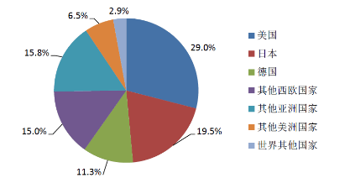
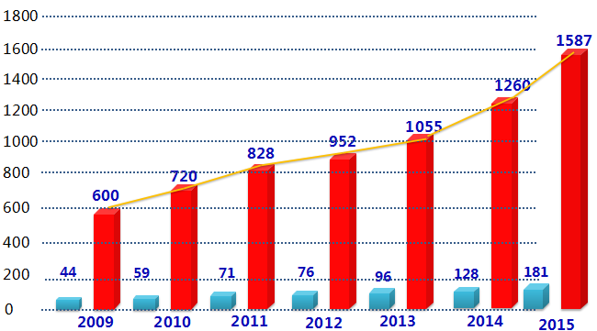
第1节 传感器领域相关基本术语
1.5 传感器的地位、作用及应用领域——对比
中国传感器产业发展白皮书（工信部）
我国传感器技术与产业现状：
种类偏少（我国传感器产品约8000种左右，国外已达20000多种）
缺口巨大（中高端传感器进口占比80%，传感器芯片进口达90%）
技术短缺（数字化、智能化、微型化等高新技术传感器）
垄断封锁（涉及国家安全和重大工程所需的传感器及智能化仪器仪表）

Slide 20
第2节 传感器基本构成型式
传感器的基本构成型式
自源型
带激励源型
外源式
相同传感器的补偿型
差动结构补偿型
不同传感器的补偿型

Slide 21
第2节 传感器基本构成型式
传感器按其敏感的工作原理，可以分为物理型、化学型和生物型三大类。
物理型传感器分为物性型传感器和结构型传感器，物性型传感器基于某些功能材料本身具有的内在特性及效应感受被测量。结构型传感器以敏感结构具有的特定的物理规律来感受被测量（i.e.电容传感器）。
化学传感器利用化学反应原理等来感受物质的成分、浓度。如离子敏传感器，利用离子选择性电极，测量溶液的pH值或某些离子的活度，如K、Na、Ca等。
生物传感器利用生物活性物质选择性的识别和测定实现测量，主要由两大部分组成：一为功能识别物质，由其对被测物质进行特定识别；其二是电、光信号转换装置，由其把被测物所产生的化学反应转换成便于传输的电信号或光信号。

Slide 22
第2节 传感器基本构成型式
1.自源型
A
敏感元件
E_{AB}(T,T₀)
T₀
T
输入
输出
B
是仅含转换元件的最简单、最基本的传感器构成型式，也称为简单传感器。
特点：①不需要外能源；②其传感元件具有从被测对象直接吸取能量，并转换成电量（电效应）；③输出能量较大。
例：热电偶、压电器件等。
22

Slide 23
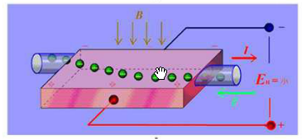
第2节 传感器基本构成型式
2. 带激励源型
敏感元件
输入
输出
辅助能源
为转换元件外加辅助能源构成的型式，其中辅助能源起激励作用，可以是电源也可以是磁源。
特点：需要变换(测量)电路才有适当的电信号输出。
例: 某些磁电式和霍尔电磁感应式传感器。
23

Slide 24
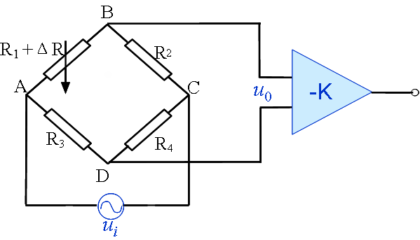
第2节 传感器基本构成型式
3. 外源式
敏感元件
输入
输出
转换电路
电源
n=R₂/R₁
由利用被测量实现阻抗变换的转换元件构成。
它必须通过带外电源的变换(测量)电路，才能获得电量输出。
例：热敏电阻（电桥电路）
24

Slide 25
第2节 传感器基本构成型式
4. 相同传感器的补偿型
R₂
R₁
敏感元件
输入
输出
应变片+弹性元件
敏感元件
环境量
温度变化ΔT引起的ΔR₁=ΔR₂，从而其作用相互抵消。
采用两个原理和特性完全相同的转换元件，并置于同一环境中。
特点：其中一个接受输入信号和环境影响，另一个只接受环境影响，通过电路，利用后者消除前者的环境干扰影响。
这种构成法在应变式、固态压阻式等传感器中常被采用。
25

Slide 26
第2节 传感器基本构成型式
5. 差动结构补偿型
环境量
＋
敏感元件
输入
－
敏感元件
输出
（转换电路）
电源
采用了两个原理和特性完全相同的转换元件，同时接收被测输入量，并置于同一环境中。
特点：巧妙的是，两个转换元件对被测输入量作反向转换，对环境干扰量作同向转换，通过变换（测量）电路使有用输出量增加，干扰量相消。
如应变电桥（全桥差动），电压灵敏度为单一工作应变片的4倍。
26

Slide 27
第2节 传感器基本构成型式
6. 不同传感器的补偿型
环境量
敏感元件
敏感元件
输出
输入
转换电路
电源
采用两个原理和性质不相同的转换元件，且不一定置于同一环境处。
特点：其中一个接受信号，并已知其受环境影响的特性，另一个接受环境影响量，并通过电路向前者提供等效的抵消环境影响的补偿信号。
例：采用热敏元件的温度补偿；采用压电补偿片的温度和加速度干扰补偿等。
27

Slide 28
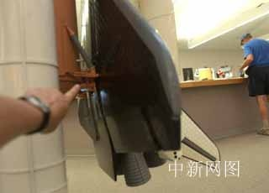
第2节 传感器基本构成型式 ——举例
这个传感器是“发现”号外挂油箱内部所需要的四个传感器之一，它是用来监视燃油量的，一旦燃料耗尽，传感器将指令关闭航天飞机的主发动机。发射官员介绍说，外挂油箱这一故障是在对燃料传感系统进行检查时发现的。该系统由飞行控制师控制，当油箱里有燃料时，传感器会显示“湿”，燃料用光时，它就显示“干”。可是，检查时油箱里并没有燃料，但传感器没有“干”的显示。发动机在没有燃料的情况下仍高速运转的话，将出现灾难性后果。
2005年 肯尼迪航天中心 “发现号” 燃料传感器（用于确保主要引擎在航天飞机上升过程中能够选择适当时候关闭 ）故障，导致“发现号”推迟发射。

Slide 29
第2节 传感器基本构成型式 ——举例
R
R'
浮子---敏感元件
变阻器---转换元件，将角位移变成电阻变化
杠杆---转换元件，将角位移变成另一角位移
汽车油箱中汽油液位测量装置

Slide 30
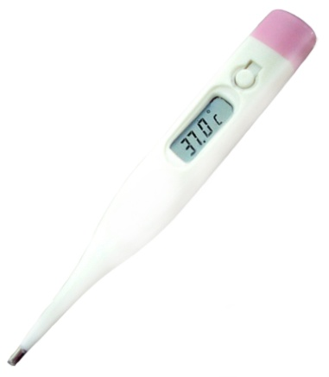
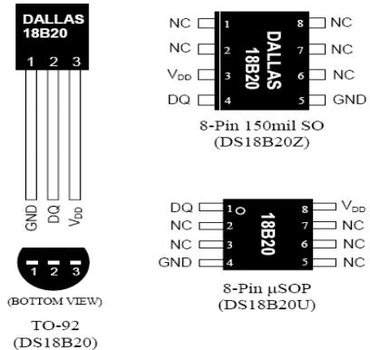
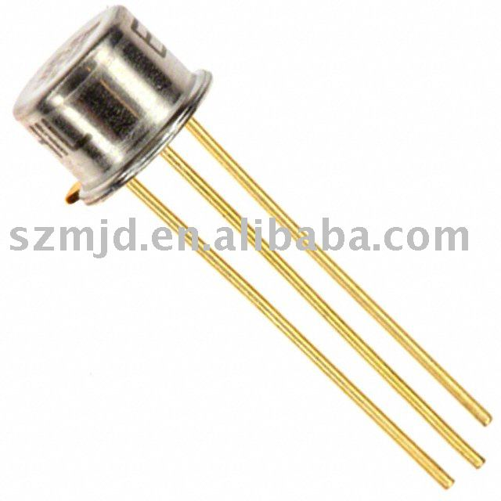
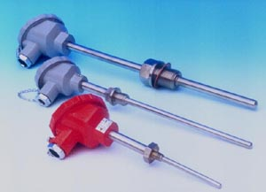
第2节 传感器基本构成型式 ——举例
温度传感器
电子温度计
DS18B20
AD590
铠装热电阻
30

Slide 31
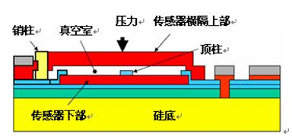
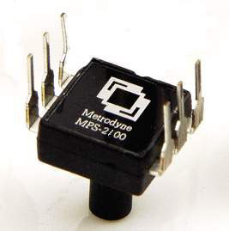
压力传感器
第2节 传感器基本构成型式 ——举例
MEMS压力传感器
想一想，工艺如何实现？
牺牲层技术
血压计压力传感器
31

Slide 32
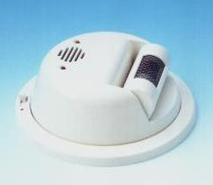
明火探测器
第2节 传感器基本构成型式 ——举例
基本检测原理？
32

Slide 33
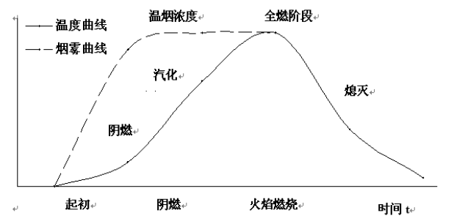
第2节 传感器基本构成型式 ——举例
离子感烟报警器 光电感烟报警器
感温探测器 气体式探测器
红外线式探测器 紫外线式探测器
首先是产生可燃气体，然后是烟雾，在氧气充足的情况下充分燃烧，产生火焰，发出可见光和不可见光，并散发出大量热，使环境温度升高；起火过程中，起初和阴燃两个阶段所占的时间比较长，虽然产生大量烟雾，但是环境温度不高，若探测器从此阶段开始进行探测，就可以将火灾的损失减小到最小。火焰燃烧后，迅速蔓延，产生大量的热使得环境温度升高，如果这时能够有效地探测到温度值，就可以及时控制火情。
33

Slide 34
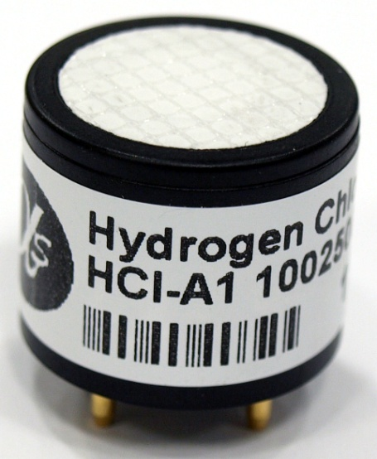
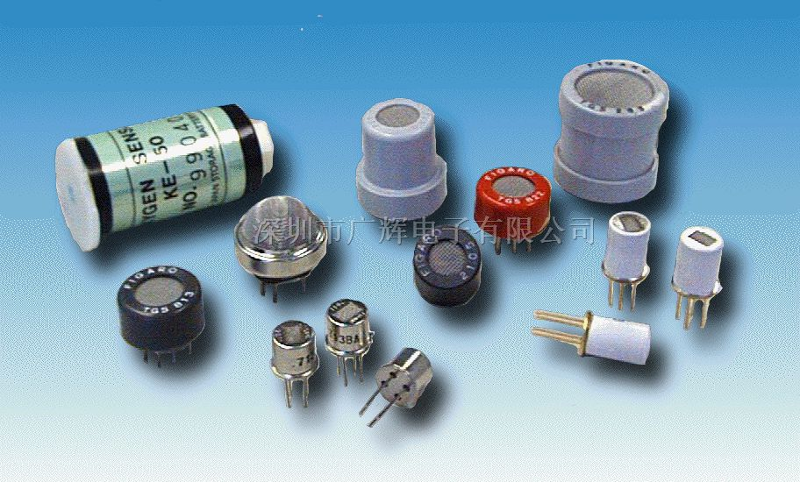
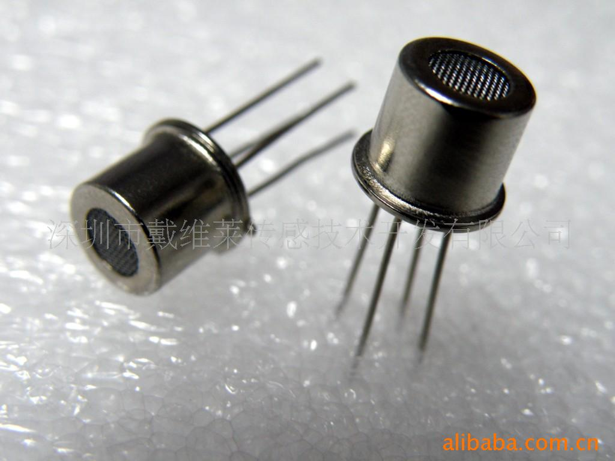
气体传感器
第2节 传感器基本构成型式 ——举例
氯化氢传感器
可燃气体传感器
一氧化碳传感器
34

Slide 35
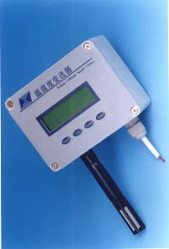
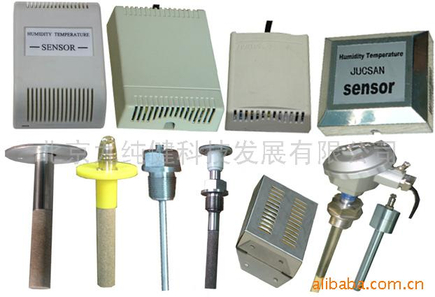
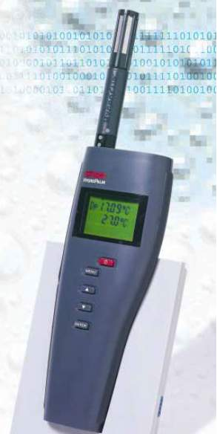
温湿度传感器
第2节 传感器基本构成型式 ——举例
35

Slide 36
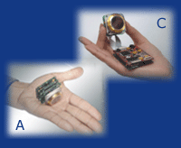
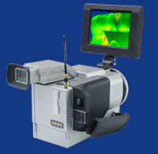
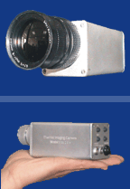
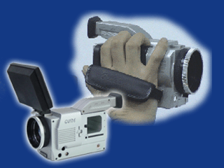
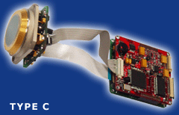
非制冷红外传感器
第2节 传感器基本构成型式 ——举例
36

Slide 37
第3节、传感器技术的发展动向
1. 新材料、新功能的开发应用
2. 微机械加工工艺的发展
3. 传感器的多功能化发展
4. 传感器的智能化发展
37

Slide 38
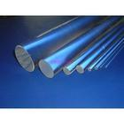
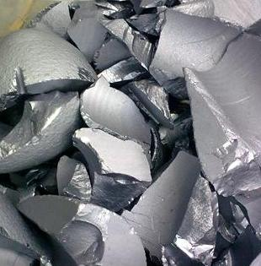
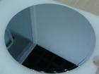
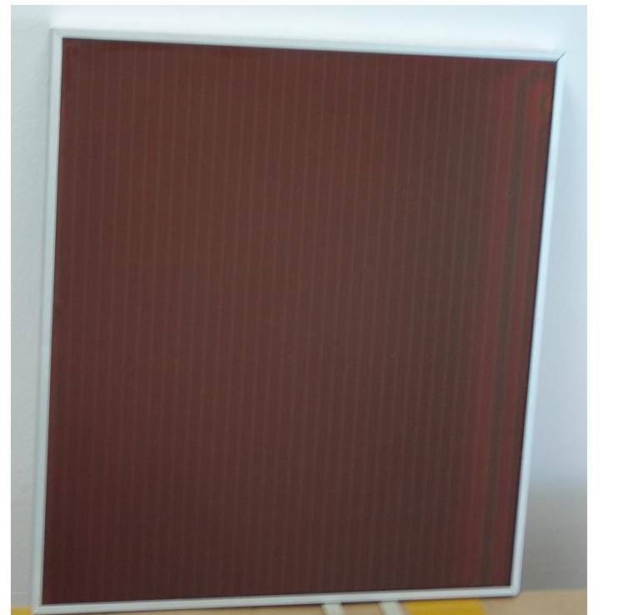
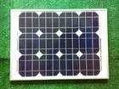
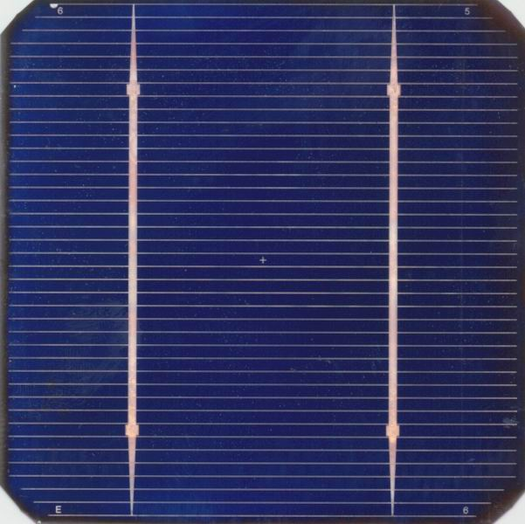
1.新材料、新功能的开发应用
半导体硅材料
单晶硅棒
单晶硅片
单晶硅锭
单晶硅太阳能电池
多晶硅太阳能电池
非晶硅太阳能电池
38

Slide 39
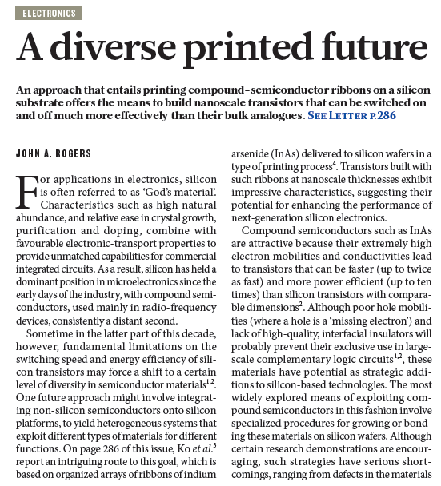
1.新材料、新功能的开发应用
Si : God’s Material（上帝材料）
Nature 468, 177–178 (2010) John A. Rogers, 美国三院院士
硅材料是支撑现代信息技术的关键基础

Slide 40
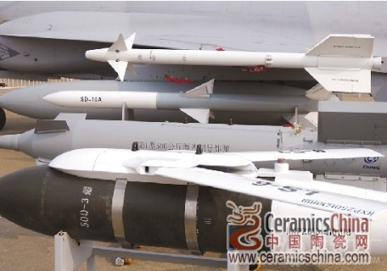
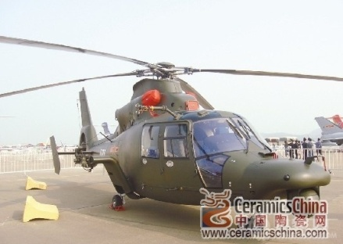
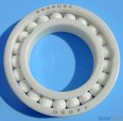
1.新材料、新功能的开发应用
功能陶瓷材料
名称 | 输出 | 原理 |  | 材料例子（形态） | 应用
温度敏感元件 | 电阻 变化 | 载流子浓度随温度变化 | （NTC） | NiO、FeO、CoO、MnO、CoO-Al₂O₃ SiC（体材、薄膜、厚膜） | 温度计、热辐射计
 |  |  | （PTC） | 半导体 BaTiO₃（烧结体） | 过热保护 敏感元件
 |  | 半导体—金属相移 |  | VO₂、V₂O₃ | 温度开关
 | 磁性 变化 | 费里康铜磁性 —常磁性 |  | Mn-Zn相移系 铁氧体 | 温度开关
 | 电动势 | 氧浓淡电池 |  | 稳定氧化锆 | 高温耐腐蚀性温度计
位置、速度敏感元件 | 反射波的波形 变化 | 压电效应 |  | PZT：钛锆酸铅 | 鱼群探测器、探伤器、 血流计
光敏 元件 | 电动势 | 热释电效应 |  | LiNbO₃、PZT、LaTaO₃、SrTiO₃ | 红外线检测
 | 可见光 | 反斯托克斯定律 |  | LaF₃(Yb、Fr) | 红外线检测
 |  | 波数倍增效应 |  | 压电体、Ba₂NaNb₅O₁₂(BNN)、LiNbO₃
 |  | 荧光 |  | ZnS(Cu、Al)、Y₂O₂S(Eu) | 彩色电视阴极射线管
 |  |  |  | ZnS(Cu、Al) | X射线监控器
 |  | 热荧光 |  | CaF₂ | 热荧光计
石英陶瓷
红外功能陶瓷
陶瓷轴承

Slide 41
1.新材料、新功能的开发应用
名称 | 输出 | 原理 | 材料例子（形态） | 应用
气敏元件 | 电阻变化 | 接触可烧性气体燃烧 反应热 | Pt催化剂、Al₂O₃、Pt系 | 可燃性气体浓度计 报警器
 |  | 由于氧化物半导体的气体吸附引起的电荷移动 | SnO₂、In₂O₃、ZnO、WO₃、NiO、γ-Fe₂O₃、CoO、Cr₂O₃、TiO₂、LaNiO₃、(La、Sr)CoO₃、(Ba、La)TiO₃、ZnSnO₃等 | 气体报警器
 |  | 由气体热传导发热引起的热敏电阻的温度变化 | 热敏电阻 | 高浓度气体用敏感元件
 |  | 氧化物半导体的化学量变化 | TiO₂、CoO-MgO | 汽车氧敏元件
 | 电动势 | 高温固体电解质氧浓淡电池 | 稳定化氧化锆(ZrO₂-CaO- MgO-Y₂O₃-LaO₃等)、氧化钍(ThO₂-Y₂O₃) | 排气敏感元件(λ敏感元件)、熔钢中溶存氧分析计，CO、缺氧、不完全燃烧敏感元件
 | 电量 | 库仑定律 | 稳定氧化锆 | 稀薄气体燃烧氧敏元件
湿敏元件 | 电阻 | 吸湿离子传导 | LiC1、P₂O₅、ZnO-Li₂O | 湿度计
 |  | 氧化物半导体 | TiO₂、NiFe₂O₄、MgCr₂O₄+ TiO₂、ZnO、Ni铁氧体、Fe₃O₄ 胶体 | 湿度计
 | 电容率 | 由于吸湿而引起 电容率变化 | Al₃O₃ | 湿度计
离子敏元件 | 电动势 | 固体电解质浓淡电池 | AgX₂、LaF₃、Ag₂S、玻璃 薄膜 | 离子浓淡敏感元件
 | 电阻 | 栅极吸附效应MOSFET | Si(H⁺用栅极材料：Si₃N₄/ SiO₂，S²⁻用：Ag₂S，X⁻用：AgX、PbO) | 离子敏FET(ISFET)

Slide 42
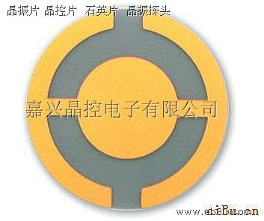
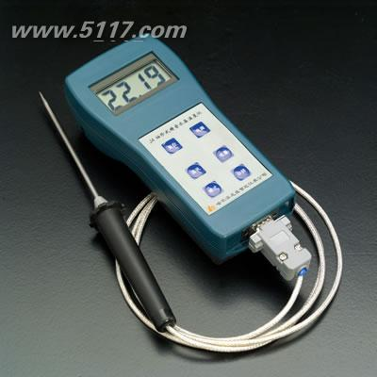
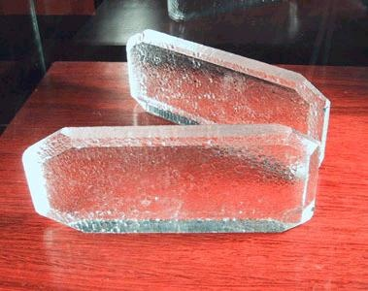
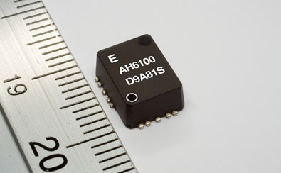
1.新材料、新功能的开发应用
石英晶体材料
石英
晶振片
石英晶体温度传感器
石英晶体压力传感器
42

Slide 43
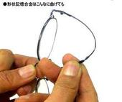
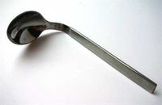
1.新材料、新功能的开发应用
其他材料
1963年，美国海军军械研究所的比勒在研究工作中发现形状记忆效应 （每种以一定元素按一定重量比组成的形状记忆合金都有一个转变温度；在这一温度以上将该合金加工成一定的形状，然后将其冷却到转变温度以下，人为地改变其形状后再加热到转变温度以上，该合金便会自动地恢复到原先在转变温度以上加工成的形状。 ）
形状记忆合金 （如镍-钛合金）
1969年，镍--钛合金的“形状记忆效应”首次在工业上应用；美国在某种喷气式战斗机的油压系统中便使用了一种镍—钦合金接头，从未发生过漏油、脱落或破损事故。
1969年7月20日，美国宇航员乘坐“阿波罗”11号登月舱在月球上首次留下了人类的脚印，并通过一个直径数米的半球形天线传输月球和地球之间的信息。这个庞然大物般的天线是怎么被带到月球上的呢?就是用一种形状记忆合金材料，先在其转变温度以上按预定要求做好，然后降低温度把它压成一团，装进登月舱带上天去。放置于月球后，在阳光照射下，达到该合金的转变温度，天线“记”起了自己的本来面貌，变成一个巨大的半球。
43

Slide 44
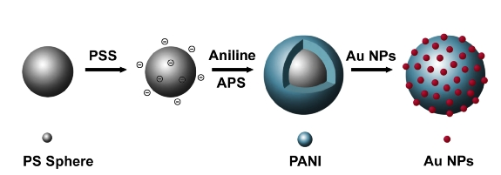
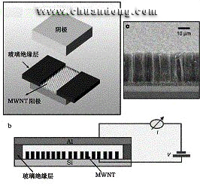
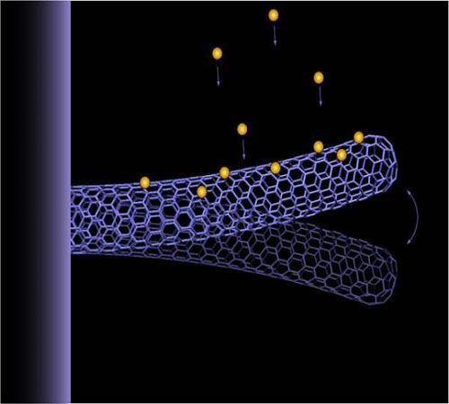
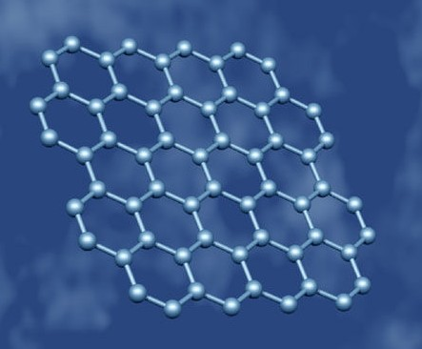
1.新材料、新功能的开发应用
其他材料
复合功能材料(聚苯乙烯-聚苯胺-金纳米颗粒)
石墨烯
碳纳米管
44

Slide 45
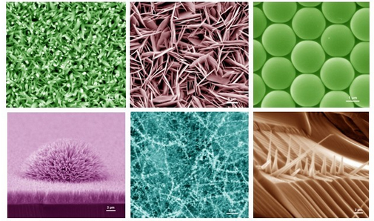
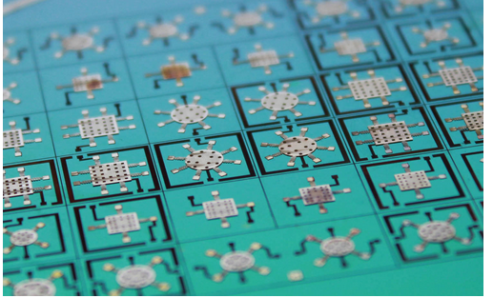
1.新材料、新功能的开发应用
印刷电子技术制备纳米传感器阵列芯片
纳米碳材料（CNT, Graphene）、金属氧化物（Metal oxide）的结构可控复合、功能化及在传感器芯片上的有序构筑的能力

Slide 46
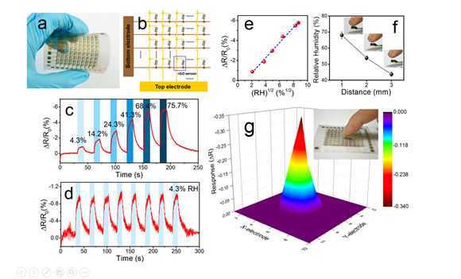
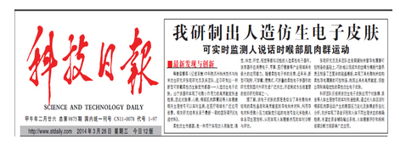
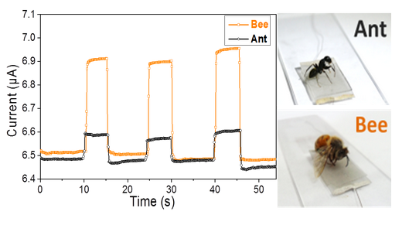
1.新材料、新功能的开发应用
基于rGO超薄膜的柔性阵列传感器及其用于非触控环境湿度检测
CNTS基柔性压电传感器阵列
46

Slide 47
1.新材料、新功能的开发应用
新功能的开发应用
敏感元件是基于敏感材料的各种物理、化学、生物效应和现象的。进一步开展新的物理现象、化学反应和生物效应的研究和探索，利用新发现的各种现象、反应和效应，设计和研发新型的传感器则可扩大现有传感器的检测极限，其意义极为深远。

Slide 48
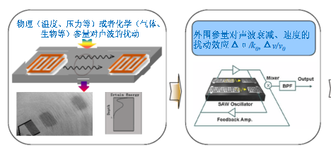


新功能的开发应用——压电效应，声表面波
1885年，英国物理学家 Lord Rayleigh 根据对地震波的研究，首次提出了声表面波的概念，由于受到当时科技水平的限制，这种弹性声表面波并未得到实际应用。
直到1965年，美国的 White 和 Voltmer 利用半导体工艺作为基础，发明了能够在压电材料表面激励和接受SAW的金属叉指换能器（IDT）——之后，声表面波装置及技术才得以飞速发展，相继出现了许多各具特色的SAW器件，并进入实用阶段。
逆压电效应
（电致伸缩效应）
压电材料上制备叉指换能器，加交流电
周期性应变产生SAW
IDT既可用作发射换能器激励SAW，又可作接收换能器接收SAW，因而这类换能器是可逆的

Slide 49


新功能的开发应用
利用新的物理效应开发的新型声表面波（SAW）传感器，可以用来测量温度、压力及气体等参数，在0~100℃范围内，其输出频率为0~160KHz，检测分辨率很高。
结构相对简单
高灵敏度
易于集成化
可靠性和稳定性？
声表面波气体传感器
谐振式压力传感器的基本结构

Slide 50


新功能的开发应用
利用新的化学效应开发的场效应管（FET）传感器，其体积很小，甚至可以植入人体内从而获得人体循环和呼吸器官功能的重要信息。
当器件与气体分子接触时，首先与有源层即敏感层接触，然后通过渗透的方式逐渐影响有机层与金属接触界面以及有机层与绝缘层接触界面，影响薄膜晶体管的载流子传输，从而改变器件的漏电流。
优点：源漏电流、场效应迁移率、阈值电压、开关电流比等多参数特性

Slide 51
2. 微机械加工工艺的发展
平面电子加工工艺技术
体加工
表面加工
微机械加工工艺
（MEMS）
固相键合工艺技术
机械切割技术
封装工艺技术
51

Slide 52


MEMS是一项国际
公认的战略高技术。
1988年，UC Berkeley 研制的硅静电马达( 转子直径120微米，电容间隙2 微米) 问世，引起轰动。专家预言，它的意义可与当年晶体管的发明相比。

Slide 53





2. 微机械加工工艺的发展
MEMS器件实物
MEMS器件应用

Slide 54

3.传感器的集成化、微型化和多功能化
微纳米技术和微机械加工技术的发展，为传感器的微型化、集成化和多功能化铺平了道路。微型传感器（或微传感器）的显著特征是体积微小，集成度高，可在同一芯片上实现多个传感器功能。
美国圣地亚实验室研制的μChemLab

Slide 55

4.传感器的智能化发展
智能传感器是20世纪80年代末出现的一种带有微处理器的新型传感器。它克服了以往传感器被动的单纯信号检测的问题，兼有检测、判断、信息处理和通信的功能。
传感器
微处理器
智能化传感器
+
55

Slide 56





4.传感器的智能化发展
56

Slide 57

4.传感器的网络化发展
传感器网络是由许多在空间上分布的自动装置组成的一种计算机网络，这些装置使用传感器协作地监控不同位置的物理或环境状况（比如温度、声音、振动、压力、运动或污染物）。无线传感器网络的发展最初起源于战场监测等军事应用。而现今无线传感器网络被应用于很多民用领域，如环境与生态监测、健康监护、家庭自动化、以及交通控制等。

Slide 58

4.传感器的网络化发展
物联网
通过感知识别技术，让物品“开口说话、发布信息”，是融合物理世界和信息世界的重要一环，是物联网区别于其他网络的最独特的部分。物联网的“触手”是位于感知识别层的大量信息生成设备，包括RFID、传感器网络、定位系统等。传感器网络所感知的数据是物联网海量信息的重要来源之一。

Slide 59


Slide 60


智能微尘
智能微尘(smart dust)是指具有电脑功能的一种超微型传感器，它可以探测周围诸多环境参数，能够收集大量数据，进行适当计算处理，然后利用双向无线通信装置将这些信息在相距1000英尺的微尘器件间往来传送。

Slide 61
5.仿生传感器
大自然是生物传感器的优秀设计师。它经过漫长的岁月，不仅造就了集多种感官于一身的人类本身，而且还涉及了许许多多功能奇特、高超的生物传感器。如狗的嗅觉（灵敏度为人的一百万倍），鸟的视觉（为人类8-50倍），蝙蝠、海豚的听觉（超声波传感器），蛇的接近觉（可分辨0.001℃），等等。 这些动物的感官性能是当今传感技术所企及的目标。
仿生传感器的设计理念主要涵盖两大方面：
一是敏感机制的仿生，包括敏感材料与敏感原理的仿生设计；
二是传感器功能的仿生。
——仿生敏感材料（也被称为仿生智能材料）与仿生原理是发展仿生传感器的基石与核心，直接决定了仿生传感器技术的应用价值。

Slide 62



美国GE全球研发中心开发仿生光敏传感器
灵感来源：蝴蝶翅膀鳞片具有一种独特的纳米结构，这种结构对周围的气体环境非常敏感，当接触到含有微量化学成分挥发物的空气时会反射出不同的颜色。因此，观察蝴蝶翅膀的这种颜色变化，就可以了解其周围气体的化学成分。
这种传感器将比传统传感器更加灵敏，而且成本更低，有望应用在爆炸物检测、水质检测、环境监测、食品安全及健康等领域。

Slide 63
通过对壁虎脚中吸盘微结构的分析，采用半导体微纳加工技术，制作了仿壁虎脚功能的传感器，结合相应驱动装置，可以在各种复杂表面上自由攀爬；
佐治亚理工学院的研究人员开发出一种基于绒毛触觉敏感的仿鱼侧线传感器，在模拟水体环境下进行测试，发现绒毛对流体扰动信号响应十分灵敏。这种新型仿生传感器甚至被美国军方寄予厚望，有望发展成为超越声呐的超灵敏、抗干扰能力强的新一代水下探测器。

Slide 64

ReWalk仿生机器裤
ReWalk设备包括装配发动机的腿部支架，传感器，装有电脑控制器和电池的黑色背包及一支帮助身体平衡的拐杖。穿上这条机器裤后，所有动作完全由用户控制，用户可通过手腕上的遥控腕带发出站、坐、行，蹲等命令，身体前倾以激活身体传感器，机械腿就可以行走了。停下来也非常简单，只需要直起身体。

Slide 65
第4节、传感器研究方法与研究思路
1. 敏感单元部分
敏感机理
敏感单元
敏感材料选择
结构设计
工艺优化

Slide 66
第4节、传感器研究方法与研究思路
2. 信号调理部分
微弱信号检测
信号调理
模拟信号处理
结构设计
数字信号处理
66

Slide 67
第4节、传感器研究方法与研究思路
研究传感器，首先得从研究敏感材料入手，研究敏感材料对外界物理、化学变化的敏感特性，包括响应时间，变化规律，以及外界其他物理、化学环境变化对敏感材料敏感特性的影响。
设计合适的传感功能结构。考虑将敏感材料镀在什么样的器件结构上才使得敏感材料能够发挥好其敏感特性。
制备工艺研究。
后端对信号的处理电路，包括放大电路、滤波电路等。

Slide 68
本章小结
概念: 传感器、传感器技术
问题1:传感器的基本构成型式有哪几种？试画图并简要说明各自的特点。
68

Slide 69
工业4.0：第四次工业革命，是德国政府提出的一个高科技战略计划。该项目由德国联邦教育局及研究部和联邦经济技术部联合资助，投资预计达2亿欧元。旨在提升制造业的智能化水平，建立具有适应性、资源效率及工程学的智慧工厂，在商业流程及价值流程中整合客户及商业伙伴。其技术基础是网络实体系统及物联网。

Slide 70
同样是互联网技术，在中国“物美价廉”“低成本替代”社会心理条件下就会在网购领域取得突出成绩；而在德国“优质精致”、“逻辑缜密”社会心理条件下则会向率先推进制造技术升级方向发展（所谓工业4.0）。当前，中国制造业以较高的性价比为优势，德国制造业则以质量更精致可靠为优势。这都是资源、技术、文化的相互作用所产生的现象。
－－－金碚. 《中国制造2025》. 北京：中信出版社. 2015年11月，第ⅩⅥ页。

